Slide 1
Истоки алгебры. Геометрия древних греков
Презентацию подготовил:
Варичев Александр
Студент группы 12РТ2МО1

Slide 2
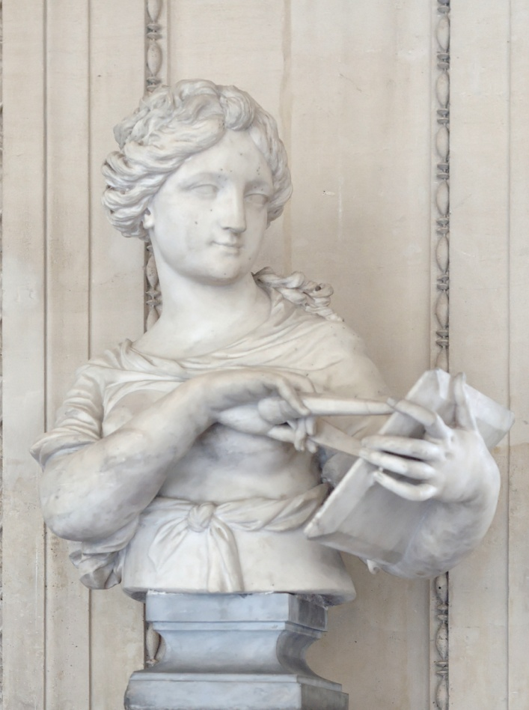
Математика в Древней Греции
Понятие древнегреческая математика охватывает достижения грекоязычных математиков, живших в период между VI веком до н. э. и V веком н. э.
Математика как наука родилась в Греции. В странах-современниках Эллады математика использовалась либо для обыденных нужд (подсчёты, измерения), либо, наоборот, для магических ритуалов, имевших целью выяснить волю богов (астрология, нумерология и т. п.). Греки подошли к делу с другой стороны: они выдвинули тезис «Числа правят миром». Или, как сформулировал эту же мысль Галилей два тысячелетия спустя: «книга природы написана на языке математики».
Греки проверили справедливость этого тезиса в тех областях, где сумели: астрономия, оптика, музыка, геометрия, позже — механика. Всюду были отмечены впечатляющие успехи: математическая модель обладала неоспоримой предсказательной силой. Одновременно греки cсоздали методологию математики и завершили превращение её из свода полуэвристических алгоритмов в целостную систему знаний. Основой этой системы впервые стал дедуктивный метод, показывающий, как из известных истин выводить новые, причём логика вывода гарантирует истинность новых результатов. Дедуктивный метод также позволяет выявить неочевидные связи между понятиями, научными фактами и областями математики
Муза геометрии (Лувр)

Slide 3
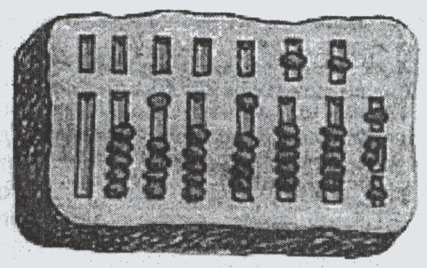
Начальный период
Вплоть до VI века до н. э. греческая математика ничем не выделялась. Были, как обычно, освоены счёт и измерение. Греческая нумерация ( запись чисел ), как позже римская, была аддитивной, то есть числовые значения цифр складывались. Первый её вариант ( аттическая, или геродианова ) содержали буквенные значки для 1, 5, 10, 50, 100 и 1000. Соответственно была устроена и счётная доска ( абак ) с камешками. Поэтому, термин калькуляция ( вычисление ) происходит от calculus камешек. Особый дырявый камешек обозначал нуль.
Позднее ( начиная с V века до н. э.) вместо аттической нумерации была принята алфавитная первые 9 букв греческого алфавита обозначали цифры от 1 до 9, следующие 9 букв десятки, остальные сотни. Чтобы не спутать числа и буквы, над числами рисовали чёрточку. Числа, большие 1000, записывали позиционно, помечая дополнительные разряды специальным штрихом ( внизу слева ). Специальные пометки позволяли изображать и числа, большие 10000. В VI веке до н. э. « греческое чудо » начинается : появляются сразу две научные школы ионийцы ( Фалес Милетский, Анаксимен, Анаксимандр ) и пифагорейцы. Фалес, богатый купец, хорошо изучил вавилонскую математику и астрономию вероятно, во время торговых поездок. Ионийцы, по сообщению Евдема Родосского, дали первые доказательства нескольких простых геометрических теорем например, о том, что вертикальные углы равны. Однако главная роль в деле создания античной математики принадлежит пифагорейцам.
Абак

Slide 4
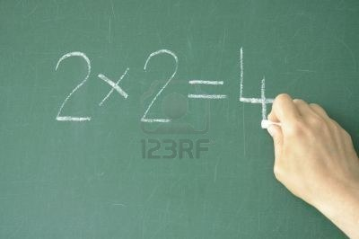
Алгебра
Истоки алгебры уходят к временам глубокой древности. Ещё 4000 лет назад вавилонские учёные могли решать квадратные уравнения. Тогда никаких обозначений не было, и уравнения записывались в словесной форме. Первые обозначения появились в Древней Греции благодаря учёному Диофанту. Неизвестное число он назвал «ἀριθμός», вторую степень неизвестного — «δύναμις», третью «κύβος», четвёртую — «дюнамодюнамис», пятую — «дюнамокюбос», шестую — «кюбоккюбос». Все эти величины он обозначал сокращениями (ар, дю, кю, ддю, дкю, ккю). Ни вавилоняне, ни греки не знали и не признавали отрицательные числа.
За 2000 лет до нашего времени китайские учёные решали уравнения первой степени и их системы, а также квадратные уравнения. Они уже знали отрицательные и иррациональные числа. В 13 веке китайцы открыли закон образования биномиальных коэффициентов, ныне известный как «треугольник Паскаля». В Европе он был открыт лишь 250 лет спустя.
Как наука, алгебра стала существовать благодаря мусульманскому учёному из Средней Азии Аль-Хорезми. Впервые термин «алгебра» встретился в 825 году в сочинении этого учёного «Краткая книга об исчислении аль-джабра и аль-мукабалы». Слово «аль-джабр» при этом означало операцию переноса вычитаемых из одной части уравнения в другую и его буквальный смысл «восполнение».
В 12 веке алгебра попала в Европу.. Были открыты способы решения уравнений 3 и 4 степеней. Распространения получили отрицательные и комплексные числа. Было доказано, что любое уравнение выше 4 степени нельзя решить алгебраическим способом.

Slide 5
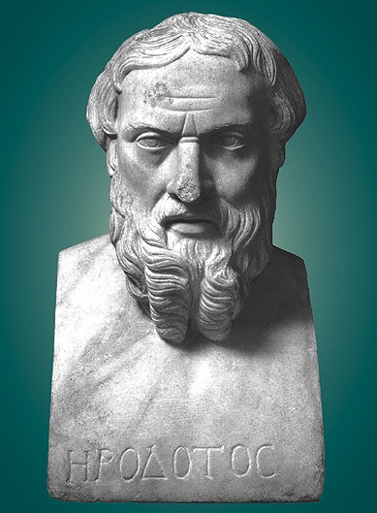
История возникновения геометрии
Геометрия- наука, изучающая формы, размеры и взаимное расположение геометрических фигур. Она возникла и развивалась в связи с потребностями практической деятельности человека. С древних времён люди сталкивались с необходимостью находить расстояния между предметами, определять размеры участков земли, ориентироваться по расположению звёзд на небе и т. п.
О зарождении геометрии в Древнем Египте около 2000 лет до н. э. древнегреческий историк Геродот писал : " Сезострис, египетский фараон, разделил землю, дав каждому египтянину участок по жребию, и взимал соответствующим образом налог с каждого участка. Случилось, что Нил заливал тот или иной участок, тогда пострадавший обращался к царю, а царь посылал землемеров, чтобы установить, на сколько уменьшился участок, и соответствующим образом уменьшить налог. Так возникла геометрия в Египте, а оттуда перешла в Грецию".
Геродот (Herodotos) -греческий историк.

Slide 6
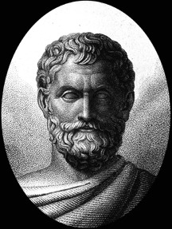
Школы Древней Греции
Фалес
Начиная с 7 века до н. э. в Древней Греции создаются так называемые философские школы и приходит постепенный переход от практической к теоретической геометрии. Всё больше значение в этих школах приобретают рассуждения, при помощи которых удаётся получать новые геометрические свойства, исходя из некоторых положений, принимаемых без доказательств и названных аксиомами. В переводе с греческого слово аксиома означает "принятие положения".
Одной из первых школ была ионийская. Её основателем считаются Фалес Милетский . Он мог находить высоту предмета по его тени, пользуясь тем, что треугольник определяется одной стороной и двумя прилежащими к ней углами. Фалес измерил высоту пирамиды, " наблюдая тень пирамиды в тот момент, когда наша тень имеет такую же длину, как и мы сами". Он считал, что отношение высоты вертикально поставленной палки к длине её тени равно отношению высоты пирамиды к длине её тени.
Таким образом, Фалесу приписывают теорему о том, что равноугольные треугольники имеют пропорциональные стороны.
В 5 веке до н. э. центром дальнейшего развития математики становится Южная Италия.
Фалес Милетский

Slide 7
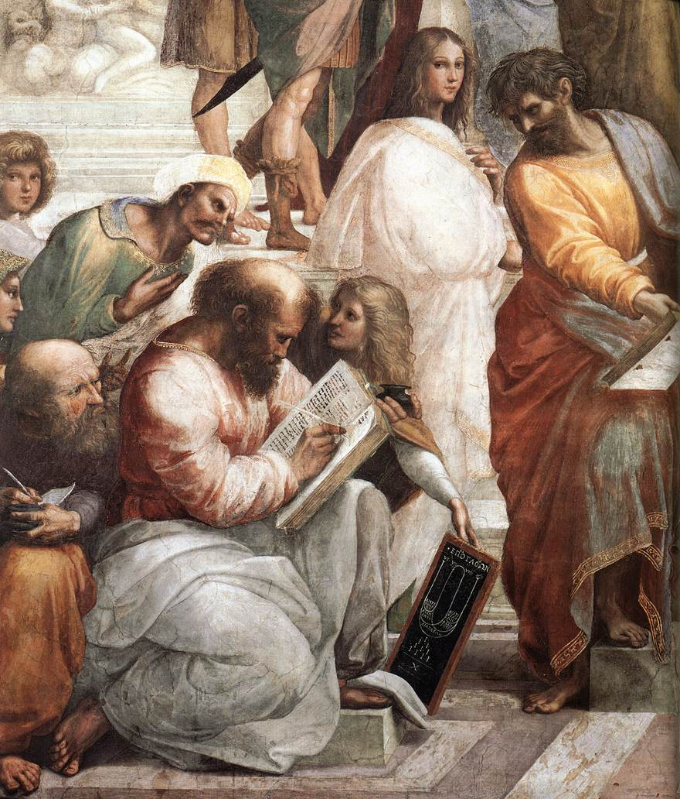
Пифагор
Пифагор, основатель школы — личность легендарная, и достоверность дошедших до нас сведений о нём проверить невозможно.
В его честь была названа одна из самых известных школ 4-5 вв.до н.э.
Объясняя устройства мира, пифагорейцы опирались на математику. Так, выделяя первоосновы бытия, они приписывали их атомам форму правильных многогранников: атомам огня- форму тетраэдра, земли - гексаэдра (куба). воздуха - октаэдра, воды икосаэдра. Всей Вселенной приписывалась форма додекаэдра. В названиях этих многогранников указывается число граней ( от греческого эдра- "грань"): тетра - "четыре", гекса - "шесть". окта - "восемь", икоса - "двадцать", додекан- "двенадцать".
Многие достижения, приписываемые Пифагору, вероятно, на самом деле являются заслугой его учеников. Пифагорейцы занимались астрономией, геометрией, арифметикой (теорией чисел), создали теорию музыки. Пифагор первый из европейцев понял значение аксиоматического метода, чётко выделяя базовые предположения (аксиомы, постулаты) и дедуктивно-выводимые из них теоремы.
Геометрия пифагорейцев в основном ограничивалась планиметрией (судя по дошедшим до нас позднейшим трудам, очень полно изложенной) и завершалась доказательством «теоремы Пифагора».
Рафаэль Санти. Пифагор (деталь Афинской школы)

Slide 8
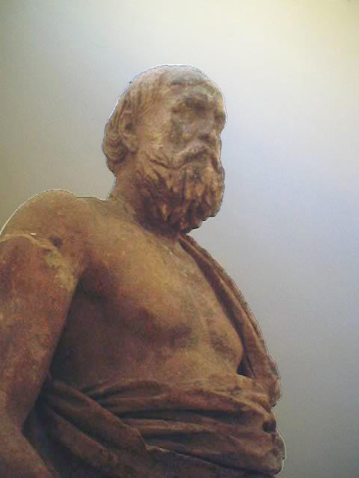
Платон
Другой знаменитый филосовской школой того времени была школа Платона (5-6 вв. до н. э.). Платон не был математиком и не получил никаких результатов в этой науки, но в своих произведениях любил говорить о математике. В часитности, в трактате "Тимей" он изложил ученья пифагорцев о прввильных многогранниках, которые благодаря этому впоследствии получили название "Платоновых тел".
Статуя Платона в Дельфах

Slide 9
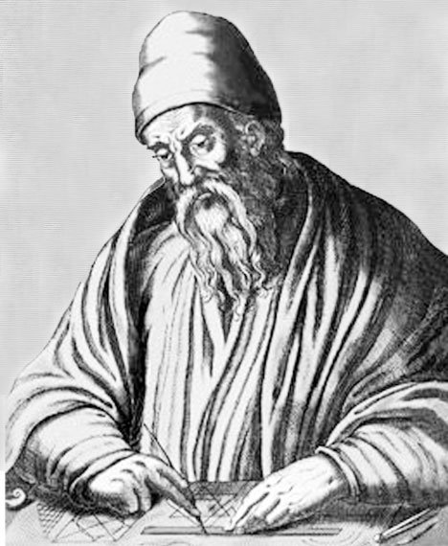
Александрийская школа
Евклид
Более поздняя философская школа - александрийская - интересна тем, что дала миру известного математика Евклида, который жил около 300 года до н. э. К сожалению, жизни его мало что известно. В одном из своих сочинений математик Папп (3 век до н. э.) изображает его как человека исключительно честного, тихого и скромного, которому были чужды гордость и эгоизм. Насколько серьёзно и строго он относился к изучению математики, можно ссудить по следующий легенде: царь Птолемей спросил у Евклида, нельзя ли найти более короткий и менее утомительный путь к изучению геометрии, чем его "Начала"? Евклид ответил: "В геометрии нет царского пути".
Слава Евклиду принесли его "Начала", в котором впервые было представлено стройное аксиоматическое построение геометрии. На протяжение около двух тысячелетий они остаются основой изучения систематического курса геометрии.
Портрет Евклида

Slide 10
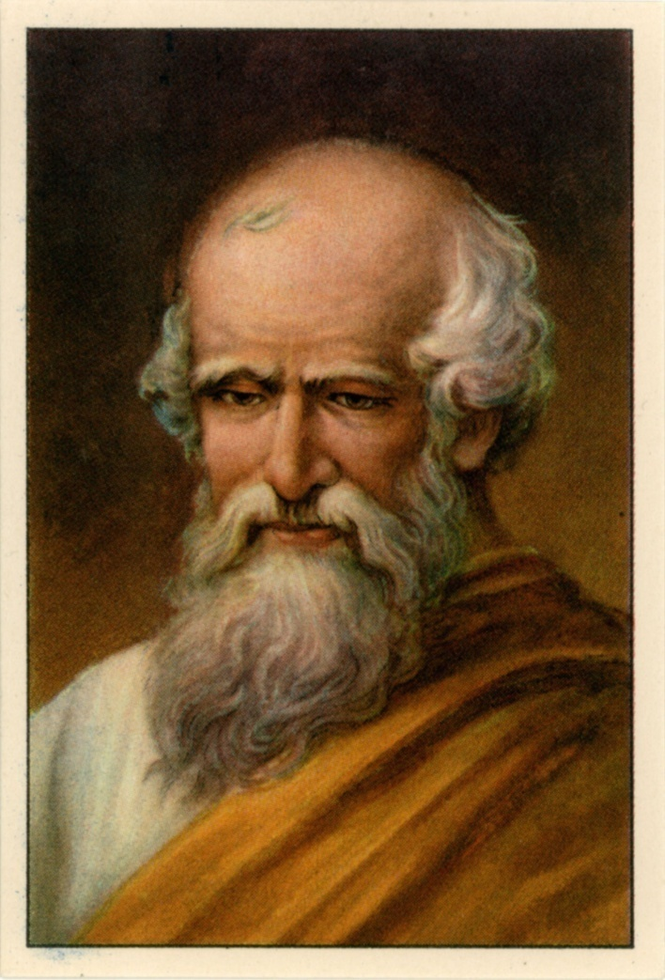
Архимед
Помимо Евклида выдающимся учёным эпохи эллинизма был Архимед (287 -212гг. до н. э.), живший в Сиракузах, где он был советником царя Герона.
Архимед - один из немногих учёных античности, которого мы знаем не только по имени: сохранились некоторые сведения о его жизни и личности. Он был уникальным учёным - механиком, физиком, математиком. Основной чертой его творчества было единство теории и практики, что делает изучение его трудов интересным для ученых многих специальностей.
Портрет Архимеда

Slide 11
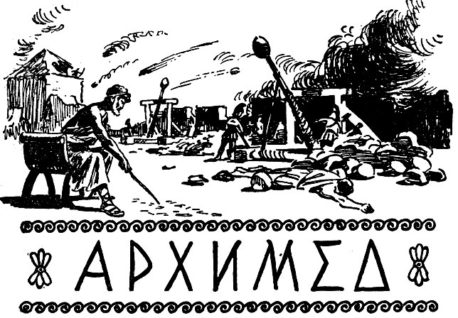
Архимед
Среди инженерных изобретений учёного известны катапульта, архимедов винт – устройство для поднятия воды и др. Мы знаем, что Архимед был убит во время взятия Сиракуз. При осаде города технические устройства Архимеда использовались для защиты от врага .
Наиболее существенный вклад Архимед внёс в математику. Ему принадлежат теоремы о площадях плоских фигур, объёмах тел. В работе «Измерение круга» он приводит вычисления приближённого значения длины окружности. В книге «О шаре и цилиндре» им дана вычисления объёма шара и площади его поверхности.
Вслед за Евклидом Архимед занимался изучением правильных многогранников. Убедившись в том, что правильных многогранников только пять, Архимед стал строить многогранники, у которых гранями являются правильные, но не одноименные многоугольники, а в каждой вершине, как и у правильных многогранников, сходится одно и то же число рёбер. В результате были получены так называемые равноугольно полуправильные многогранники. До нас дошла работа ученого, которая называется «О многогранниках» , подробно описывающая тринадцать таких многогранников, получивших название « тела Архимеда».
Катапульта Архимеда

Slide 12
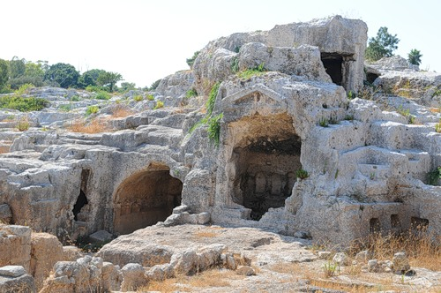
Могила Архимела
Учёный, по выражению современников, был околдован геометрией, и, хотя у него было много прекрасных открытий, он просил на своей могиле изобразить цилиндр со вписанным в него шаром и указать соотношение объёмов этих тел. Позже именно по этому изображению была найдена могила Архимеда.
В последние столетия возникли и развивались новые направления геометрии, среди которых геометрия Лобачевского, топология, теория графов и др. Появились новые методы, в том числе координатный и векторный, позволяющий переводить геометрические задачи на язык алгебры и наоборот. Достижения геометрии широко используют в других науках: физике, химии, географии и т. д.
Предполагаемая могила Архимеда

Slide 13
СПАСИБО!

